Slide 1
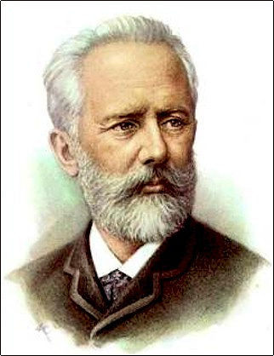
Пётр Ильич
Чайковский
1840-1893

Slide 2
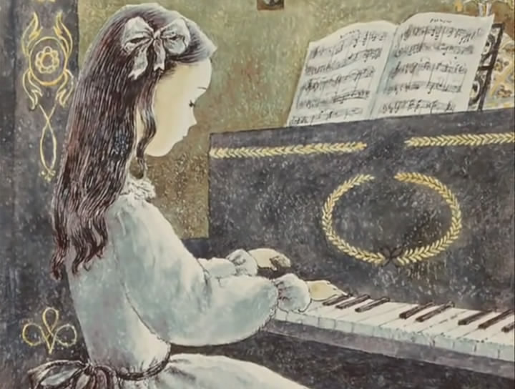


Slide 3

ПЬЕСЫ ДЛЯ ФОРТЕПИАНО, ОР.39
Посвящен любимому племяннику композитора В.Л.Давыдову.
1. Утренняя молитва;
2. Зимнее утро;
3. Мама;
4. Игра в лошадки;
5. Марш деревянных солдатиков;
6. Болезнь куклы;
7. Похороны куклы;
8. Вальс;
9. Новая кукла;
10. Мазурка;
11. Русская песня;
12. Мужик на гармонике играет;
13. Камаринская;
14. Полька;
15. Итальянская песенка;
16. Старинная французская
песенка;
17. Немецкая песенка;
18. Неаполитанская песенка;
19. Нянина сказка;
20. Баба Яга;
21. Сладкая греза;
22. Песня жаворонка;
23. Шарманщик поет;
24. В церкви.

Slide 4
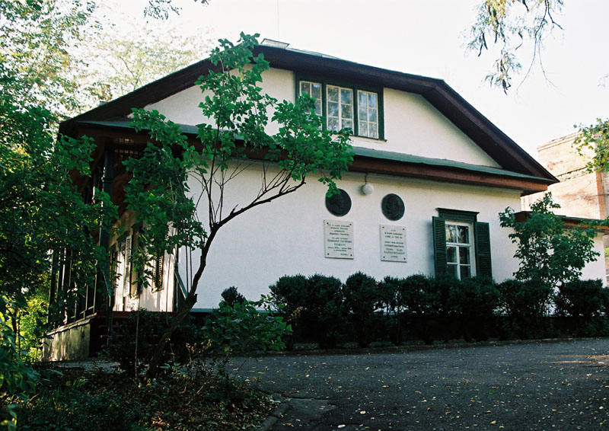
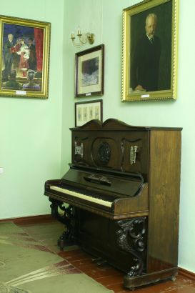
Однажды П.И. Чайковский приехал в имение своей сестры Александры Ильиничны Давыдовой

Slide 5
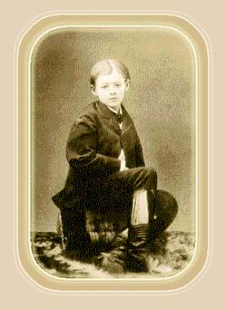
У Пётра Ильича был любимый племянник, Володя Давыдов, по прозвищу Боб. Ему он и посвятил "Детский альбом", заполненный милыми сердцу, необычайно забавными и занятными пьесами.

Slide 6


Бом, бом, бом, бом!
Открывается альбом.
Не простой, а музыкальный,
Сочиненный для ребят
Много, много лет назад.
Тихо – тихо сядем рядом -
Входит музыка в наш дом
В удивительном наряде,
Разноцветном, расписном.
Вместе с музыкой хорошей
К нам приходит волшебство.
Осторожней, осторожней-
Не спугнуть бы нам его

Slide 7
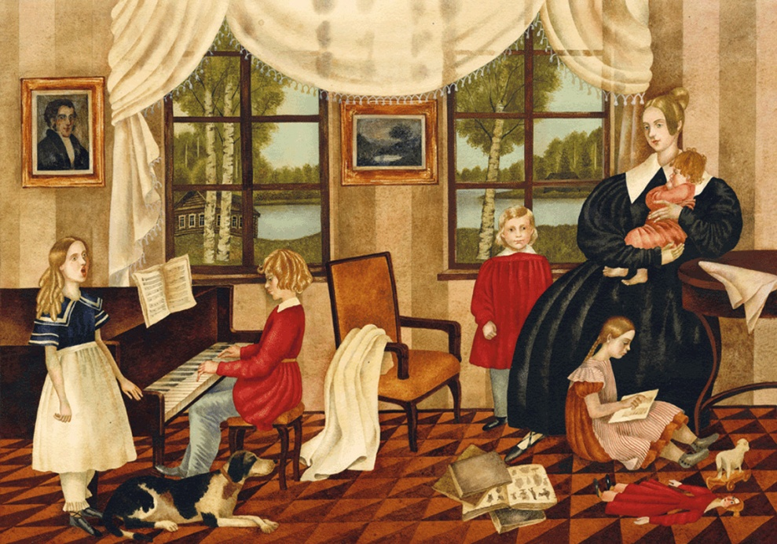
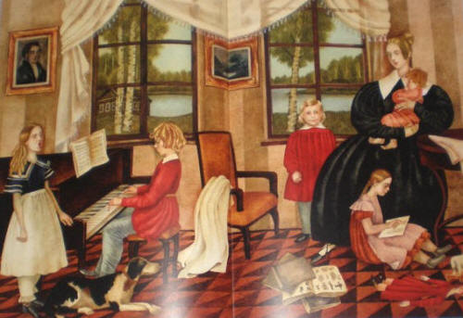
Пётр Ильич любил участвовать в домашних вечерах семьи Давыдовых, здесь он чувствовал себя свободно и непринуждённо. В письмах, написанных за несколько дней до начала сочинения "Детского альбома",
композитор описывает именины сестры Саши: "Много гостей, и мне вечером придётся аккомпанировать ради милых племянниц, очень любящих потанцевать".
Ребёнок.
Вот и Полька зазвучала!
Полька - танец хоть куда!
Задорный, лёгкий и весёлый,
Прошу на танец, господа!
Полька из "Детского альбома» воссоздаёт атмосферу домашнего праздника.
«Полька»

Slide 8
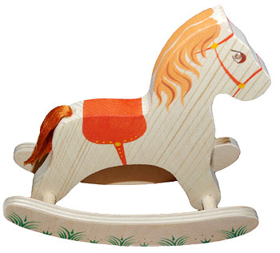
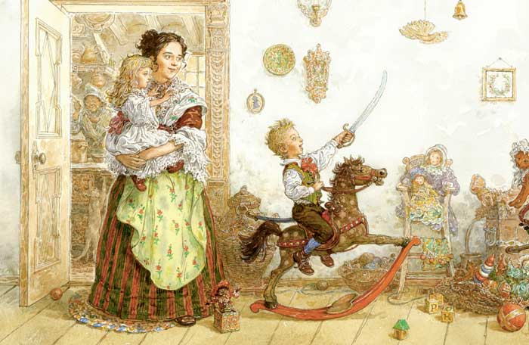
Но мальчикам совсем неинтересно танцевать. И чего это девчонок всегда тянет потанцевать, когда и кроме танцев есть столько интересного, например, поиграть в лошадки. Это же так весело.
«Игра в лошадки»

Slide 9
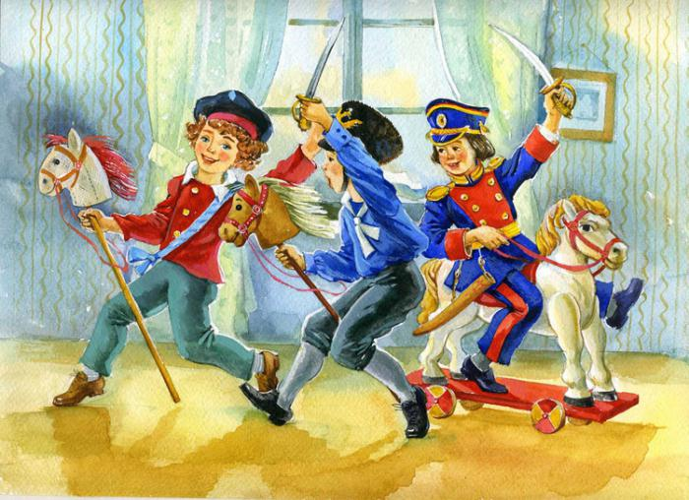

Slide 10
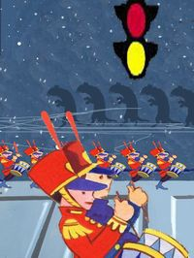
Загадка:
Они в коробочке лежат,
Но если их достать-
Построятся за рядом ряд,
Пойдут маршировать.
И каждый с новеньким ружьем,
Похожи словно братики,
Кто скажет, как мы их зовем?
Деревянные солдатики
Маршируют до зари,
Из всей математики
Знают только "1-2-3"!
Деревянные солдатики!

Slide 11

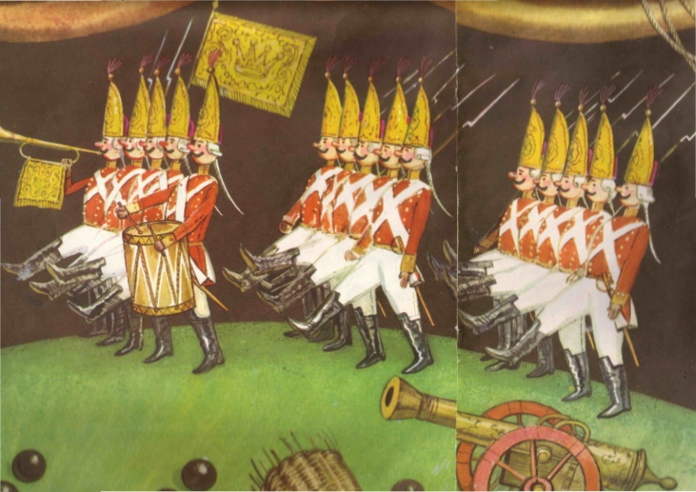
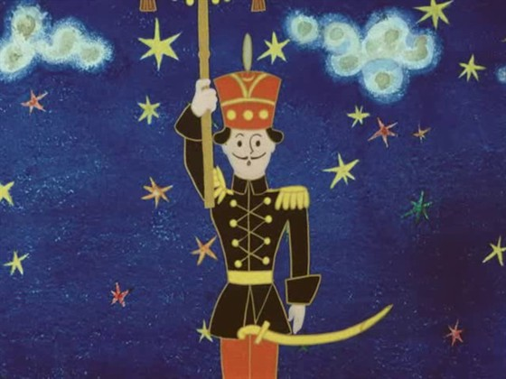
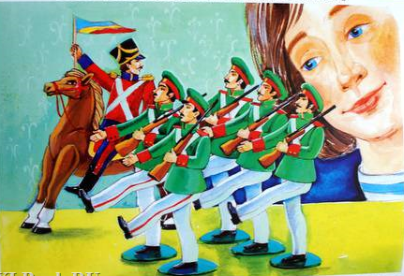
«Жили-были 25 оловянных солдатиков. Все они родились от одной матери — старой оловянной ложки, — а значит приходились друг другу родными братьями. Были они красавцы писаные, мундир синий с красным, ружье на плече, взгляд устремлен вперед»...
Так начинается сказка о «Стойком оловянном солдатике». А у Боба солдатики были деревянные. Но подумаешь, какая разница. Эти тоже были красивые, бравые и они так же умели ходить, четко выстукивая своими деревянными ножками, как барабанными палочками. Раз-два! Раз-два! Очень легко и уверенно идут солдатики. Музыка весело, как будто с удовольствием, подыгрывает им. Не беда, что они только деревянные, легче чем те, что в сказке. Они такие же смелые, они также пойдут в огонь ради красавицы-балерины или куклы, только сгореть им легче... Ведь они деревянные. Марш у них легкий—идут-то маленькие, бра­вые деревянные солдатики.

Slide 12
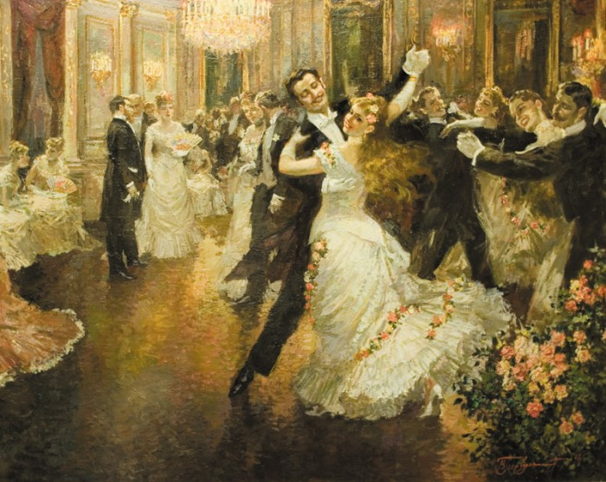
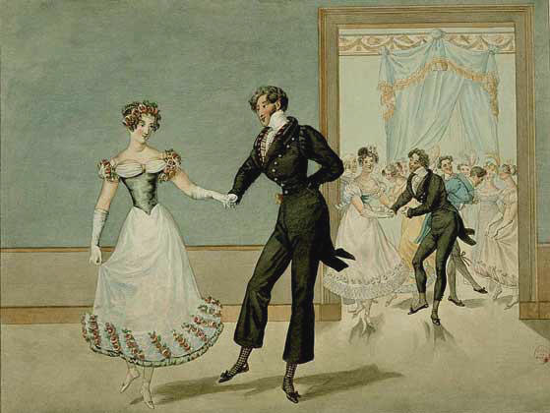
Но настоящий солдат должен уметь не только маршировать. Когда-то в профессиональное обучение военного, входило и обучение танцам.
Да, да именно танцам. Настоящий офицер должен был уметь танцевать. Ведь Вальсы, Мазурки, Польки -танцы, которые звучали на балах.

Slide 13
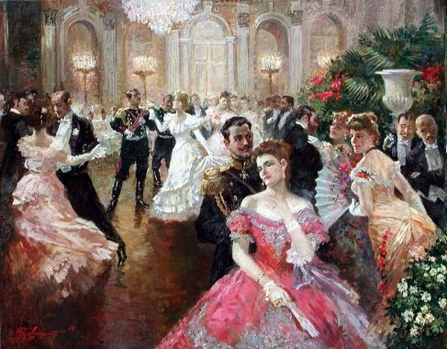
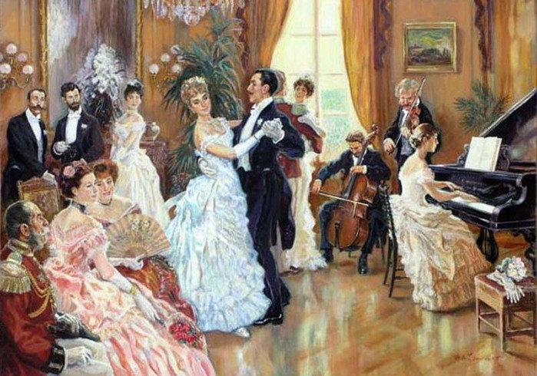

Slide 14
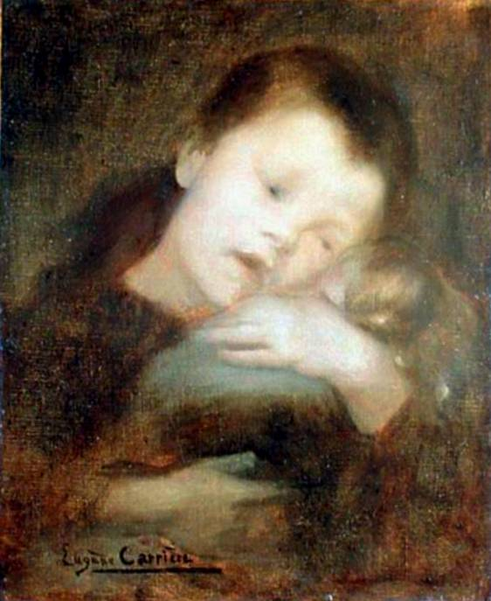
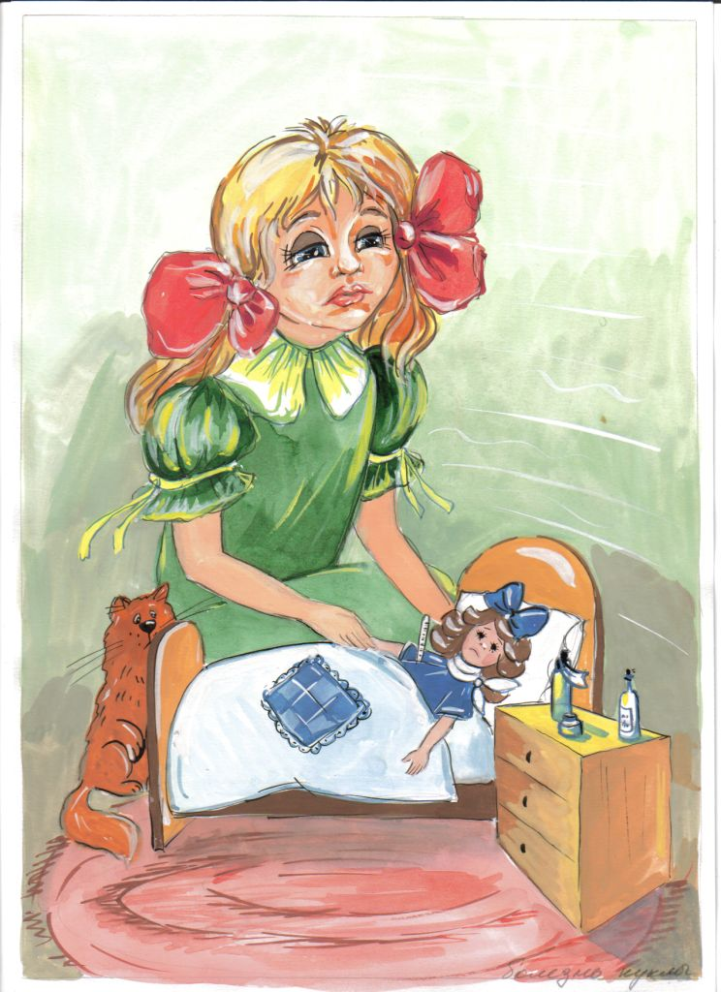
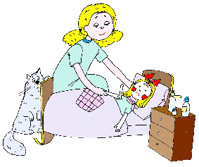
Играя, дети выдумывают самые невероятные истории. Глядя на них, свою историю придумал, и Петр Ильич и рассказал ее детям, да не просто рассказал. Уместилась это история в несколько пьес, которые дети и услышали.
Первая история рассказывала о девочке Сашеньке, которая очень любила играть со своей куклой. Но вдруг кукла заболела. Кукла лежит в кроватке, жалуется. Просит пить.
Тихо - тихо, тишина -
Кукла бедная больна.
Кукла бедная больна
Просит музыки она.
Дайте, что ей нравится,
И она поправится.

Slide 15
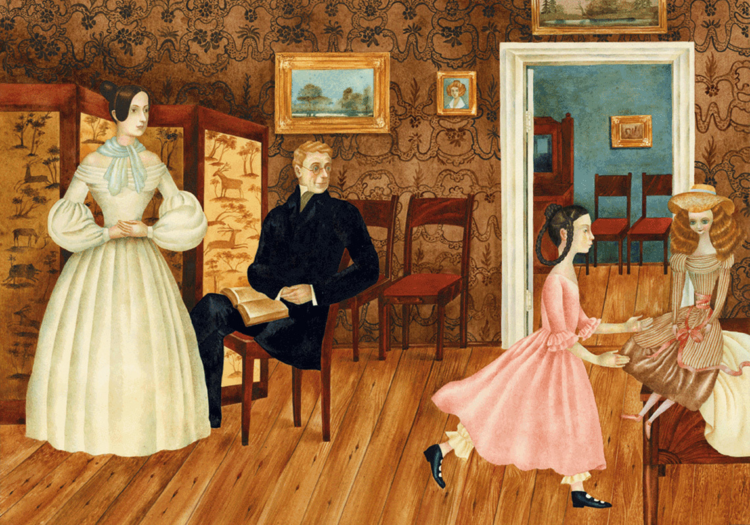
К ней вызывают доктора, но ничего не помогает. Доктор говорит ,что нужно купить другую куклу.
И вот, однажды, в гости пришёл папин друг.
В руках у него была какая-то коробка.
- Это тебе, Сашенька! – сказал он.
-Что же там такое, -сгорая от любопытства, думала Сашенька.
Знакомый развязал ленточку, открыл крышку и протянул коробку девочке…

Slide 16
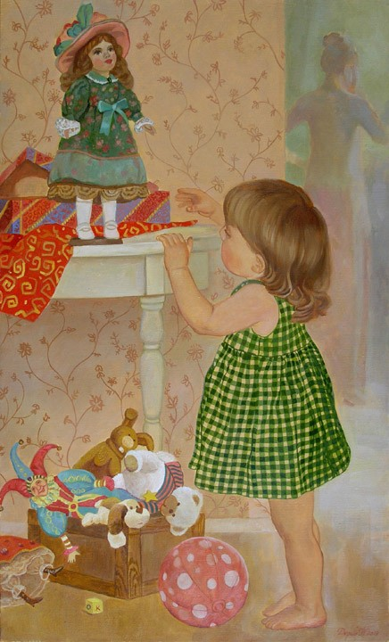
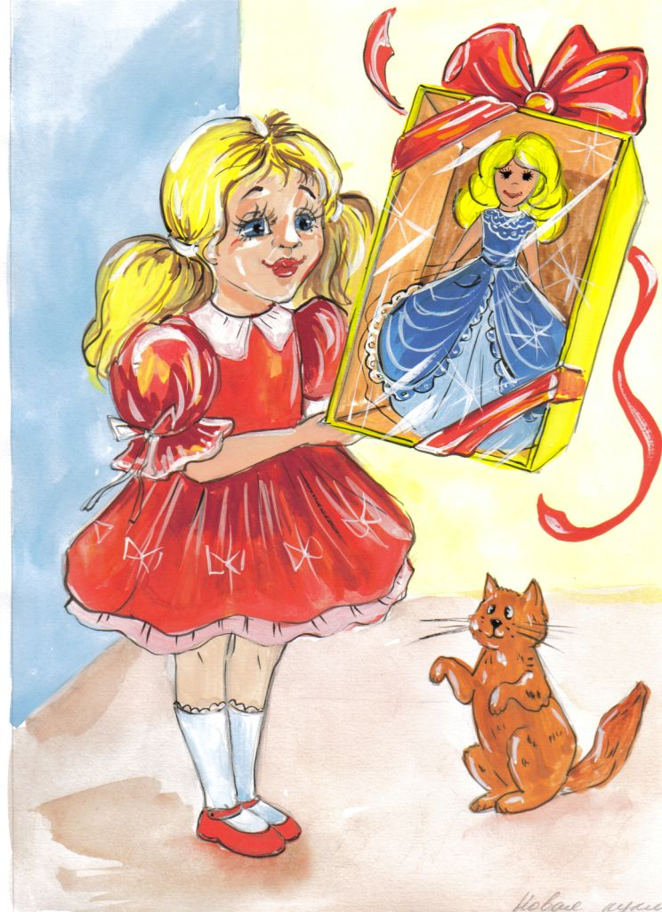

Slide 17
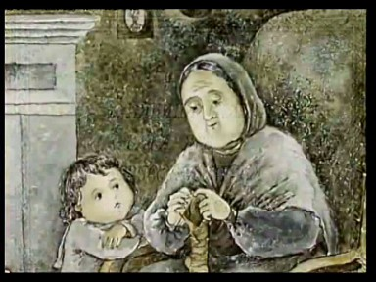
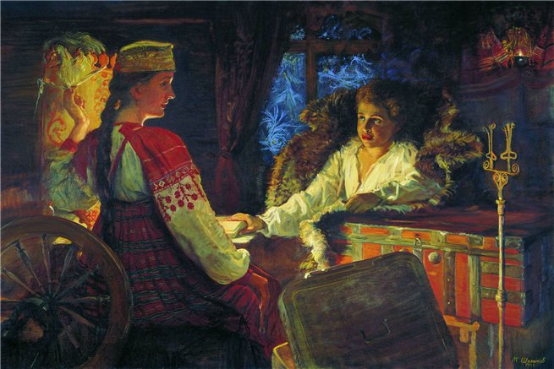
День завершён. Оставлены куклы и солдатики. Закончены воспоминания о дальних странах. Наступает вечер. Дети отправляются в спальню. И уже в своих кроватках слушают нянину сказку. Про путешествия Ивана –Царевича, Бабу Ягу и Кощея Бессмертного.
Про Василису прекрасную. И так сладко засыпать под баюкающий голос старой нянюшки и тихий стук её спиц.

Slide 18
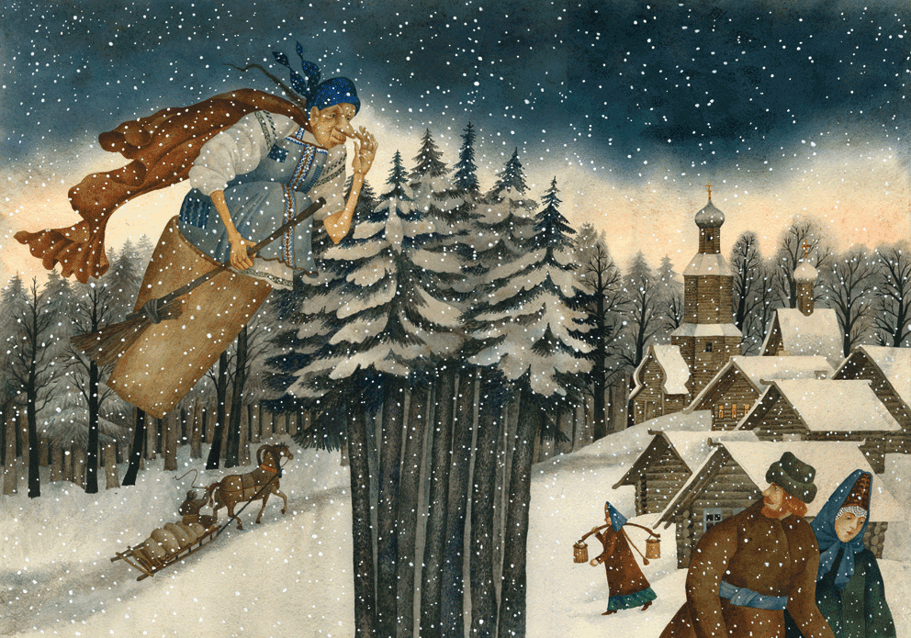
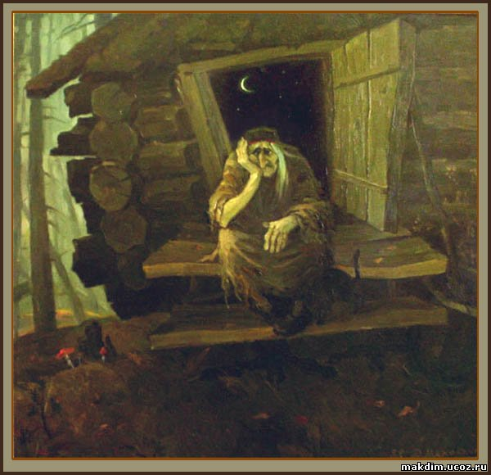
Все ребята любят не только играть, но и слушать сказки. В том числе, конечно же, сказки про Бабу Ягу.
Живет она в дремучем лесу, среди больших деревьев и сухих пней, в избушке на курьих ножках. Рядом с ней верные слуги: совы, старый ворон, дикие гуси-лебеди. Летает она на метле и в ступе.

Slide 19
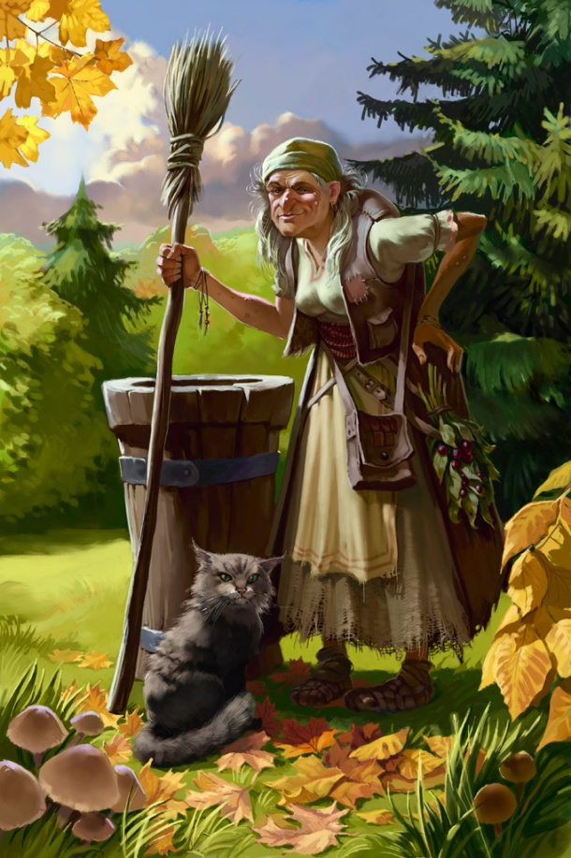
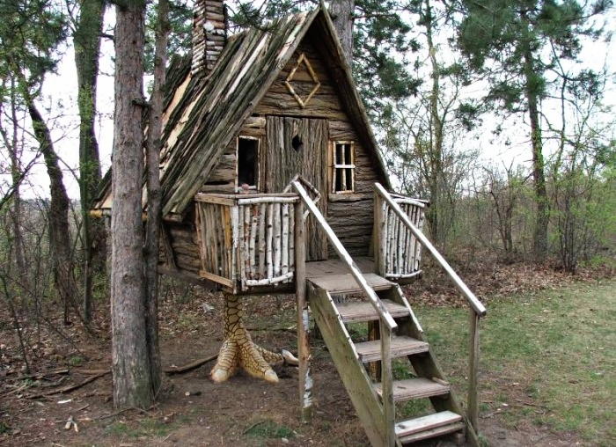
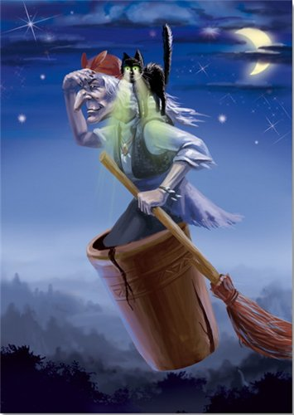
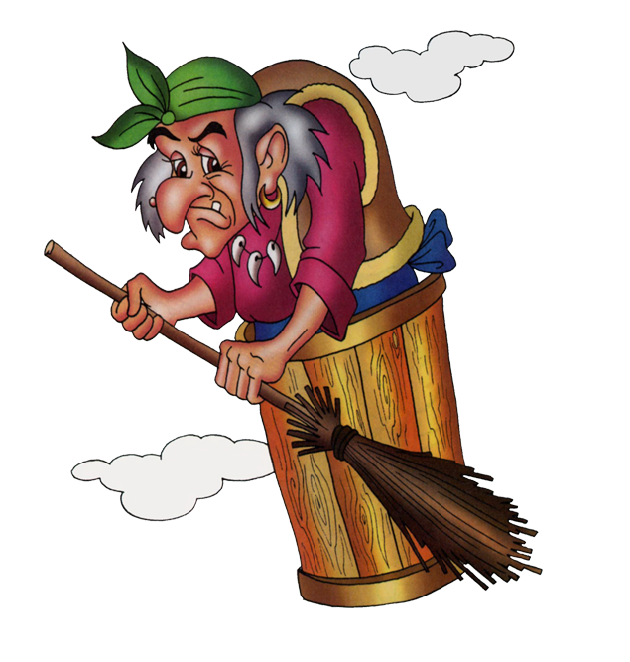

Slide 20
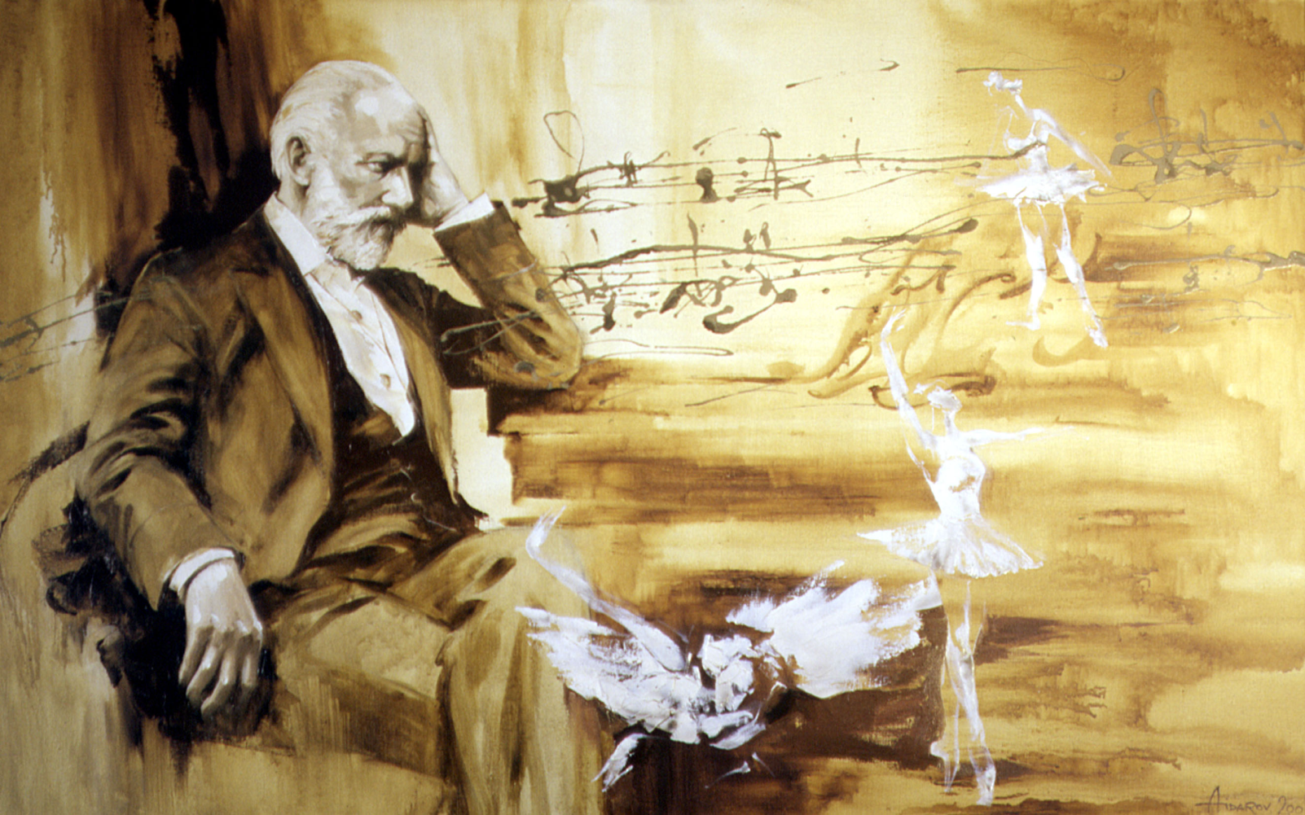
Сочинение "Детского альбома" - первое обращение композитора к детской теме. Позже последует цикл Детских песен ор.54, балет "Щелкунчик". Поводом к обращению к музыке для детей послужили также жизненные обстоятельства композитора в 1877-1878 годах, и, прежде всего, общение с детьми в семье сестры А.И.Давыдовой в Каменке в момент сильнейших душевных переживаний, вызванных женитьбой.

Slide 21
Непосредственно созданию "Детского альбома" предшествовало длительное общение с Колей Конради, глухонемым воспитанником М.И.Чайковского.
О начале работы над "Детским альбомом" известно из письма композитора от 30 апреля 1878 года. Чайковский, находясь в Каменке, в семье Давыдовых, написал П.И. Юргенсону: "Завтра примусь я за сборник миниатюрных пьес для детей. Я давно уже подумывал о том, что не ме- шало бы содействовать по мере сил к обогащению дет-ской музыкальной литературы, которая очень небогата. Я хочу сделать целый ряд маленьких отрывков безуслов-ной легкости и с заманчивыми для детей заглавиями как у Шумана."

Slide 22
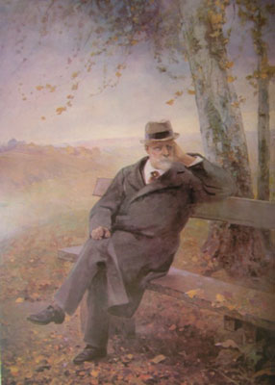
24 ноября из Флоренции он писал Н.Ф.фон Мекк: "Альбом этот я посвятил моему племяннику Володе, который страстно любит музыку и обещает быть музыкантом". Еще позже 12 1878 года из Флоренции он писал Л.В.Давыдову, мужу своей сестры: "Скажи Бобику, что напечатаны ноты с картиночками, что ноты сочинил дядя Петя, и что на них написано: посвящается Володе Давыдову. Он, глупенький, и не поймет, что значит посвящается! А я напишу Юргенсону, чтобы послал в Каменку экземпляр. Меня только немало смущает, что Митюк, пожалуй, обидится немножко. Но, согласись сам, можно ли ему посвящать музыкальные сочинения, когда он прямо говорит, что музыку не любит? А Бобику, хоть ради его неподражаемо прелестной фигурки, когда он играет, смотрит в ноты и считает, - можно целые симфонии посвящать".

Slide 23

ПЬЕСЫ ДЛЯ ФОРТЕПИАНО, ОР.39
Посвящен любимому племяннику композитора В.Л.Давыдову.
Состав:
1. Утренняя молитва;
2. Зимнее утро;
3. Мама;
4. Игра в лошадки;
5. Марш деревянных солдатиков;
6. Болезнь куклы;
7. Похороны куклы;
8. Вальс;
9. Новая кукла;
10. Мазурка;
11. Русская песня;
12. Мужик на гармонике играет;
13. Камаринская;
14. Полька;
15. Итальянская песенка;
16. Старинная французская песенка;
17. Немецкая песенка;
18. Неаполитанская песенка;
19. Нянина сказка;
20. Баба Яга;
21. Сладкая греза;
22. Песня жаворонка;
23. Шарманщик поет;
24. В церкви.

